Slide 1
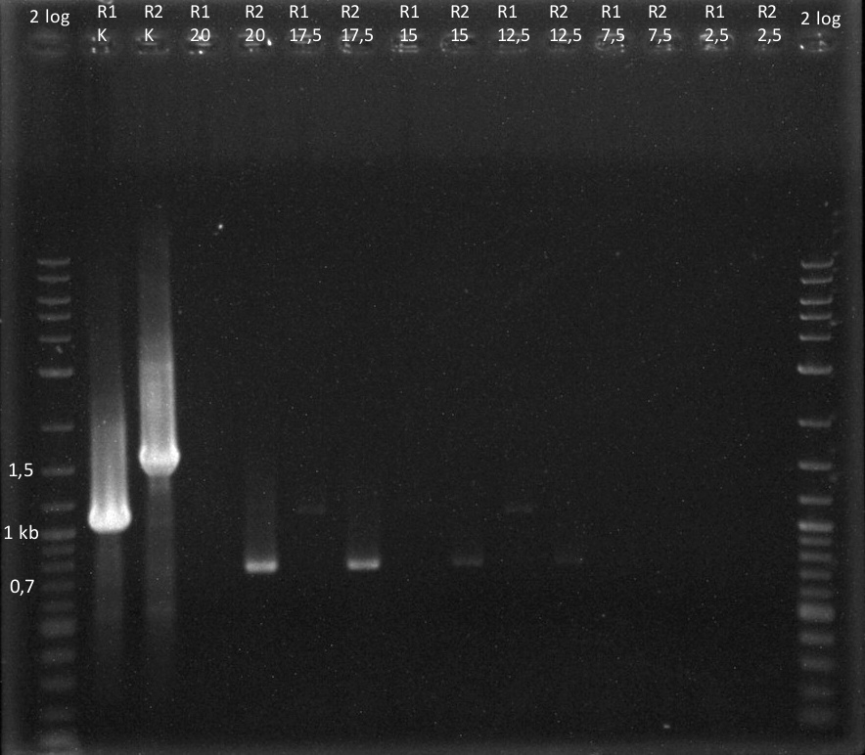
Vysvětlivky:
R1, R2 – označení reverse primeru použitého v master mixe pro PCR
K – pro PCR použita genomová DNA fága K
Časy (2,5 – 20) – doba odběru fága smíchaného s hostitelem

